Slide 1

- MÓDULO 2 -
Operadores de asignación.
Operadores aritméticos, relacionales y lógicos.
Condiciones.

Slide 2



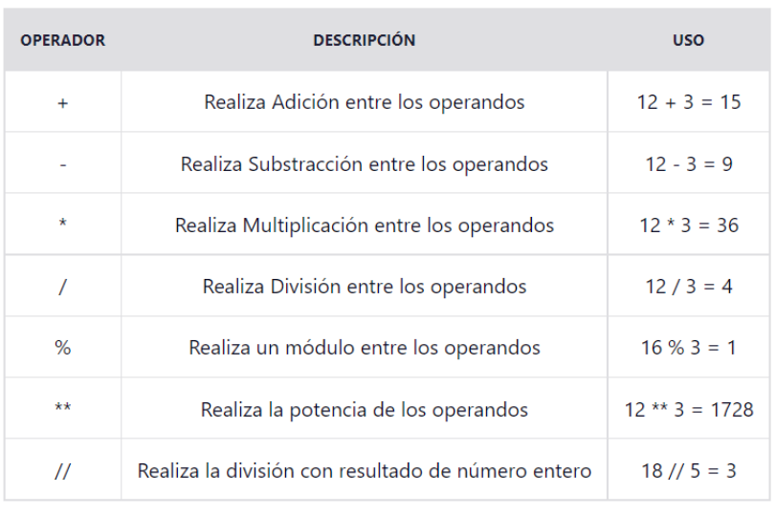
> Operadores aritméticos
Los operadores aritméticos comunes son + - * / % ** // y raíz cuadrada usando math con la función sqrt.
módulo 2.
* 2022 / 3° Cohorte.

Slide 3
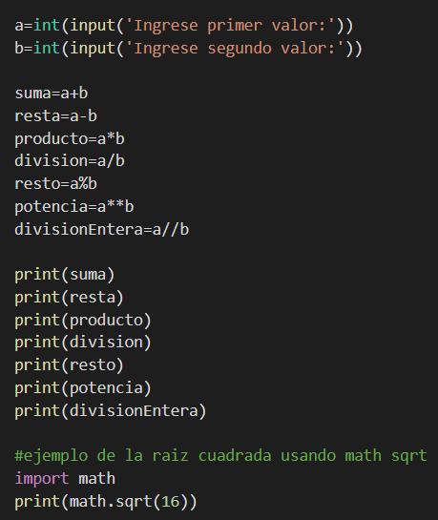
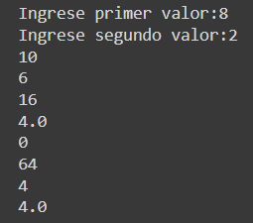
>> Ejemplo de uso de Operadores aritméticos
módulo 2.
* 2022 / 3° Cohorte.

Slide 4
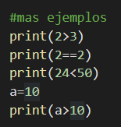

>> Condiciones
Una condición es aquella que nos da como resultado True o False. Si la condición es True entonces la afirmación es verdadera, en cambio si nos devuelve False la condición no se cumple.
Para armar condiciones simples usamos operadores relacionales y para armar condiciones un poco más complejas usaremos los operadores relacionales y los operadores lógicos para unir más de una condición.
Ejemplo de algunas condiciones que podemos probar en un print por el momento:
módulo 2.
* 2022 / 3° Cohorte.

Slide 5
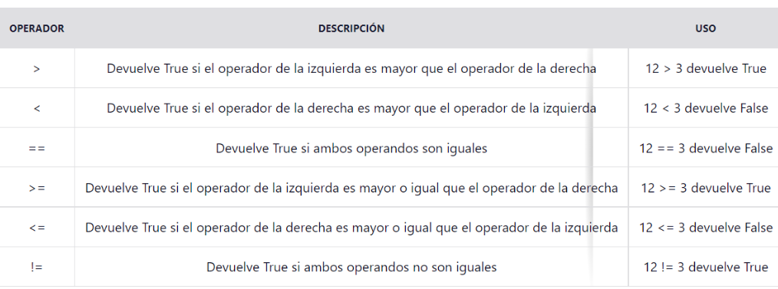
> Operadores relacionales
Con los operadores relacionales podremos comparar al menos dos elementos, y dará un resultado final True o False. Nos permiten armar condicionales simples. Los elementos a comparar deben ser homogéneos o sea del mismo tipo.
módulo 2.
* 2022 / 3° Cohorte.

Slide 6
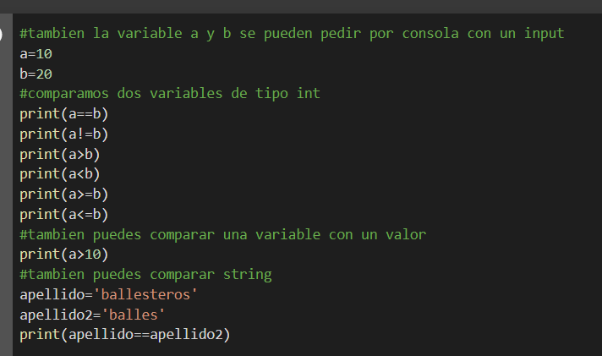

>> Ejemplo de uso de Operadores relacionales
módulo 2.
* 2022 / 3° Cohorte.

Slide 7
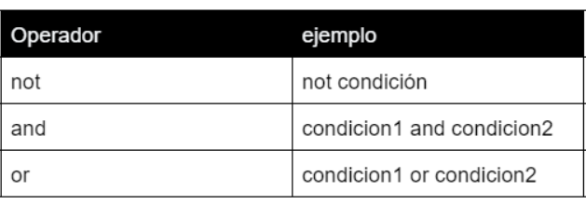
> Operadores lógicos
Nos permiten unir más de una condición en una sola condición más grande, por lo cual las condiciones ya no son simples sino un poco más complejas.
módulo 2.
* 2022 / 3° Cohorte.

Slide 8
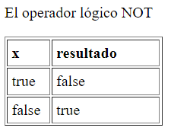
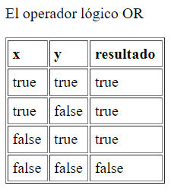
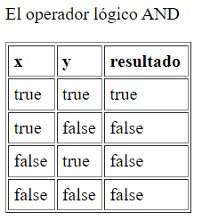

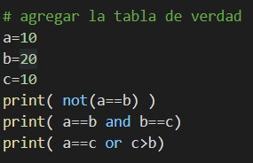

> TABLA de verdad: Operadores Lógicos
módulo 2.
* 2022 / 3° Cohorte.

Slide 9
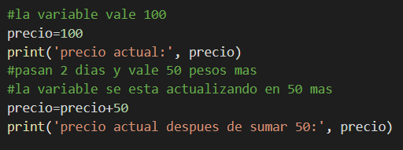

> Actualizar variables
Actualizar una variable consiste en utilizar el valor de la variable y aumentar, restar, multiplicar o realizar cualquier operación y guardar el resultado obtenido sobre la misma variable. La actualización se utiliza mucho en el tema de contadores y acumuladores que veremos más adelante.
Ejemplo de actualización:
módulo 2.
* 2022 / 3° Cohorte.

Slide 10

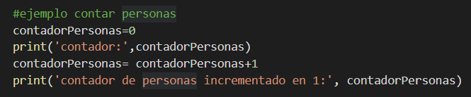

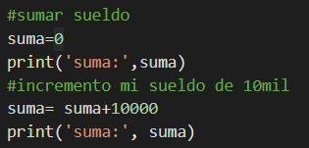
>> Ejemplo de actualización de variables
módulo 2.
* 2022 / 3° Cohorte.

Slide 11

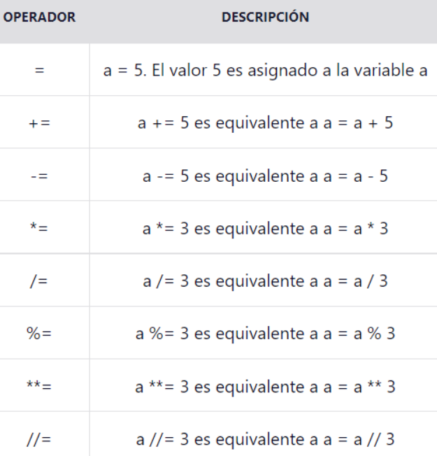
> Operadores de asignación
Luego de haber aprendido la actualización de variables, ahora podremos entender mejor los operadores de asignación, los operadores de asignación son actualizaciones que realizamos a las variables pero de una manera más corta en cuanto a código.
módulo 2.
* 2022 / 3° Cohorte.

Slide 12


